Slide 1
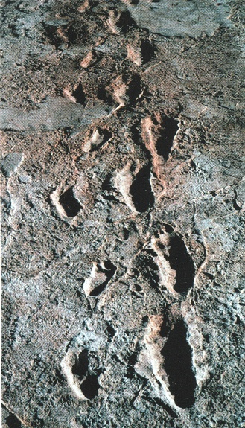
Přirozená lidská lokomoce Bronislav Kračmar Univerzita Karlova Fakulta tělesné výchovy a sportu

Slide 2
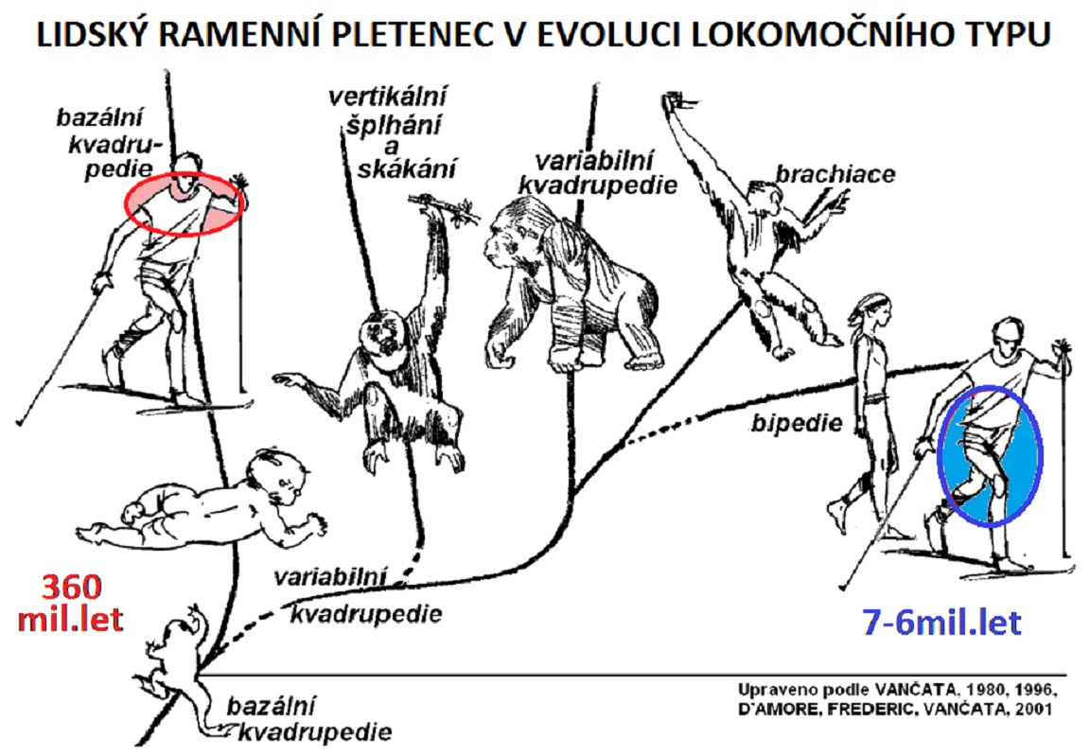

Slide 3
Lokomoční funkce končetin člověka
hlavní funkcí pletence ramenního a HKK u člověka - úchop a manipulace
lokomoční funkce nevyhasla, ale pouze není funkcí dominantní (Véle, 1997)
pro pánevní pletenec - chůze jako rozhodující a druhově typická lidská činnost (Janda, Poláková, Véle, 1966)
7 mil. let

Slide 4
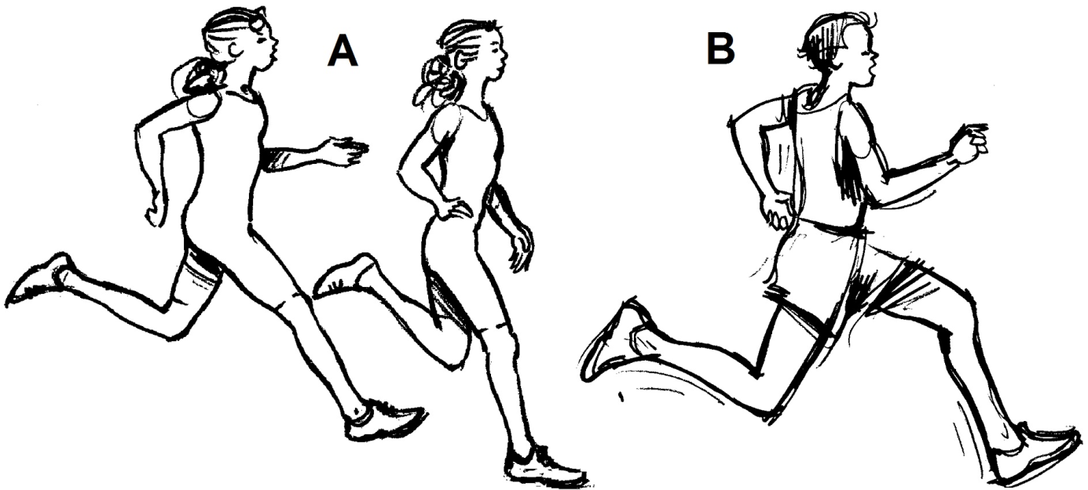
Lokomoční funkce končetin člověka
pro pánevní pletenec - jako rozhodující a druhově typická lidská činnost BĚH (Lieberman, Bramble, 2004, 2006)

Slide 5
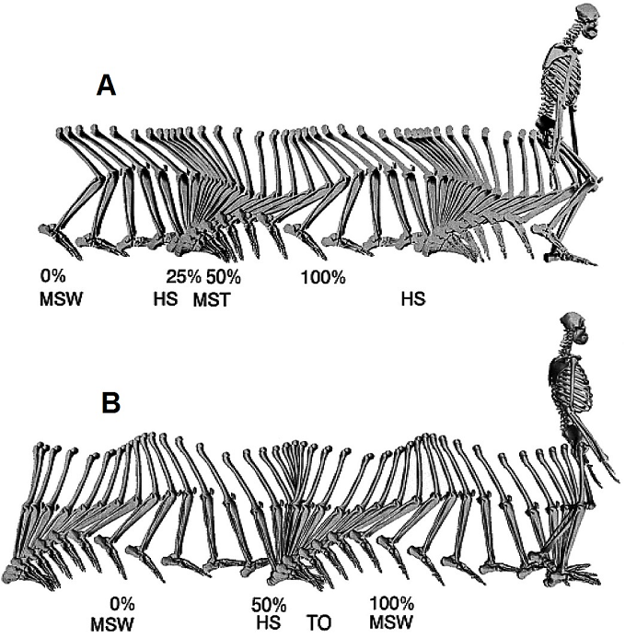

Slide 6
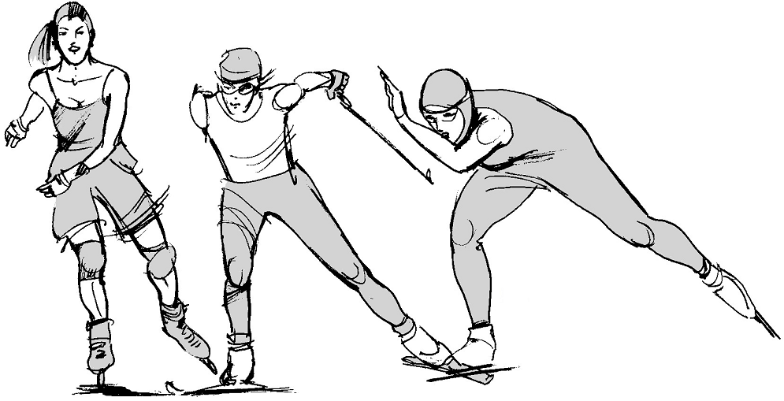

Slide 7
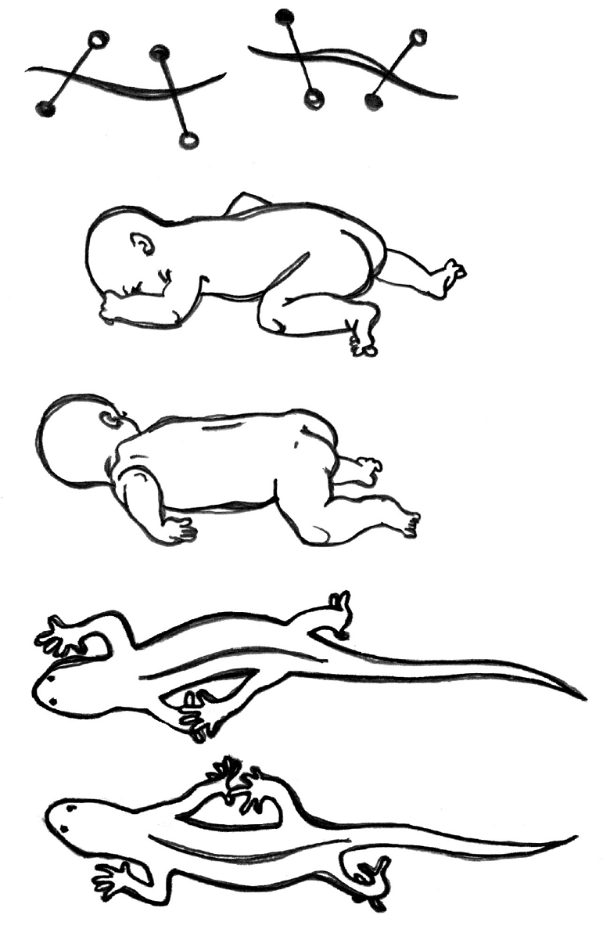
Lokomoční funkce končetin člověka
bazální forma lokomoce pro ramenní pletenec – pohyb HKK při spontánním plazení
370 mil. let

Slide 9
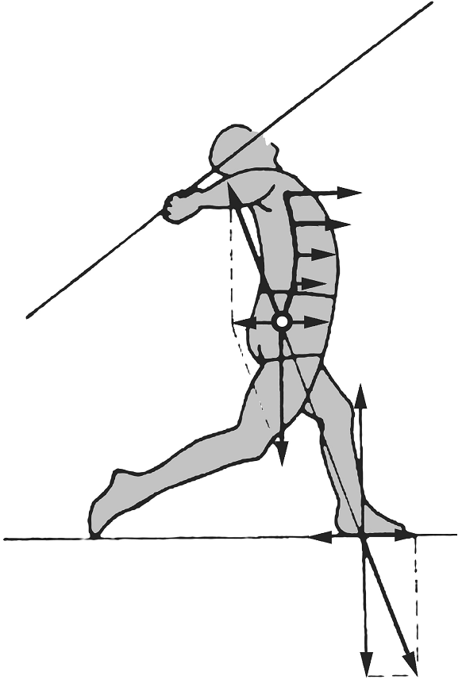
Fázická činnost

Slide 10
Přirozená lidská lokomoce
lokomoce realizovaná prostřednictvím pletence pánevního – chůze, běh, odrazy, skoky a jejich varianty;
b) lokomoce realizovaná prostřednictvím pletence ramenního – pádlování, šplh, přitahování, X jízda na mechanickém vozíku;
c) lokomoci obou pletenců – vstávání z lehu, otáčení v lehu, lezení do prudkých svahů, po žebříku, horolezectví, běh na lyžích, chůze s holemi, horolezectví, plavání a další.

Slide 11
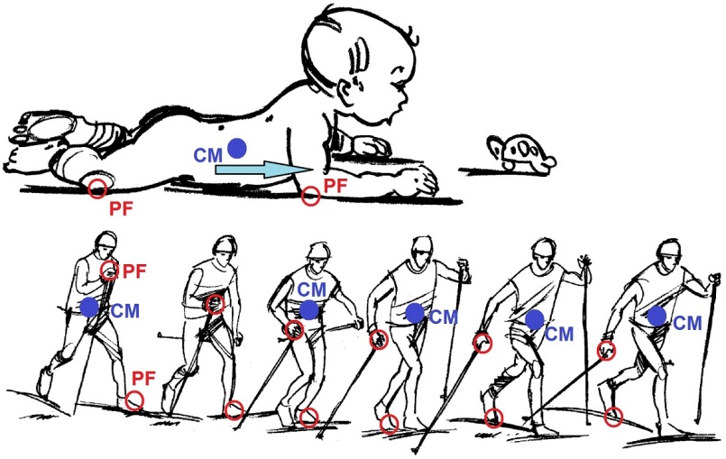
Přirozená lidská lokomoce
Akrálně uložené místo opory, punctum fixum (PF), mediálně uložená oblast pohybu, corpus mobile (CM) při přirozené lidské lokomoci

Slide 13
Přirozená lidská lokomoce
Pro přirozenou, fylogeneticky determinovanou lokomoci je typické:
1. PF vytvářeno na distálních částech končetin (v raných stádiích ontogeneze na mediálních epikondylech humeru a femuru, při spontánním plazení dospělého jedince na mediálních epikondylech humeru, femuru a na špičkách nohou, při jiných formách lokomoce na akrálních částech končetin, nicméně vůči trupu je poloha PF distálně).
2. Proximálně uložené CM je k distální části končetiny (PF) přitahováno, případně od PF odtlačováno, přes končetinu realizována antigravitační funkce a odraz od PF, dále nákrok pro další krokový cyklus.
3. Lokomoce v režimu kvadrupedálního zkříženého lokomočního vzoru, i při lokomočním zapojení pletence ramenního, při lokomoci bipedální, kde v režimu kvadrupedálního vzoru pracuje pletenec ramenní v otevřeném kinetickém řetězci - funkce vyrovnávání torzního působení dolních končetin a pánve.

Slide 14
Přirozená lidská lokomoce
Mimo rámec přirozené lokomoce se nachází lidská lokomoce:
1. Takzvané deskové sporty, jako sjezdové lyžování, snowboarding, kde lokomoční sílu vytváří síla gravitační. Pohybová soustava se nenachází v režimu lokomočním, ale ryze posturálním.
2. Lokomoce s využitím jednoduchých strojů, jako je mechanický vozík pro hendikepované, jízdní kolo, veslice. V těchto případech je místo opory, PF lokalizováno proximálně (většinou sed) a pohybuje se CM, které je uloženo distálně (většinou končetiny). PF je tak vytvořeno na sedačce vozíku i veslice, na sedle kola. Končetiny pracující ve fázickém režimu pohánějí jednoduchý stroj, který vytváří hnací sílu.
3. Lokomoce s využitím technických prostředků, které generují pohyb (auto, motorka, letadlo, vlak a další dopravní prostředky) nebo s využitím prostředků mimo rámec fylogeneze živočišných druhů, které využívají přírodní síly (jachta, windsurfing, kite, závěsný kluzák nebo padák atd.).

Slide 15
Mezi uvedenými dvěma skupinami, tedy lokomocí v rámci a mimo rámec přirozené lidské lokomoce se nachází například jízda na koloběžce nebo na skateboardu po rovině, kde dolní končetina generuje hnací sílu podle principů popsaných v první skupině. Chybí však střídavá práce, kdy druhá končetina pracuje v posturálním režimu. Do této meziskupiny by se v poslední době mohla zařadit i prostý odpich soupaž v klasické technice běhu na lyžích u závodníků s vysokou výkonnostní úrovní (viz kapitola Běh na lyžích). Dolní končetiny pracují v dvouoporovém posturálním režimu, před zapíchnutím holí se jezdec staví na špičky nohy tak, aby při odpichu využil snižování těžiště. Tento princip v procesu fylogeneze lokomoce druhů směřujících k rodu Homo chybí.

Slide 16
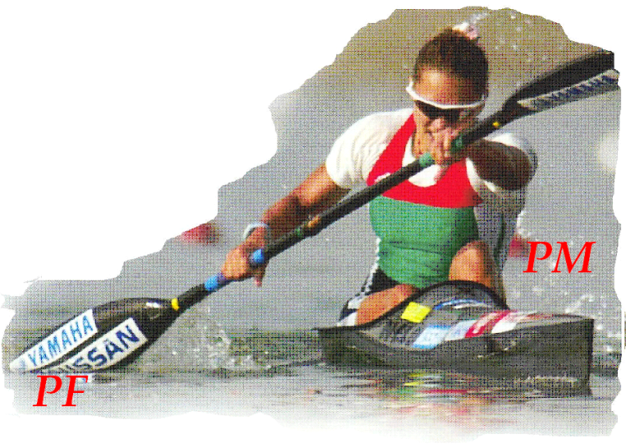
sportovní aktivity dovolují využití lokomoční funkce pletence ramenního i v dospělosti

Slide 17
Mimo kineziologický obsah lidské lokomoce generování síly udržování postury
chybí distálně uložené PF

Slide 18
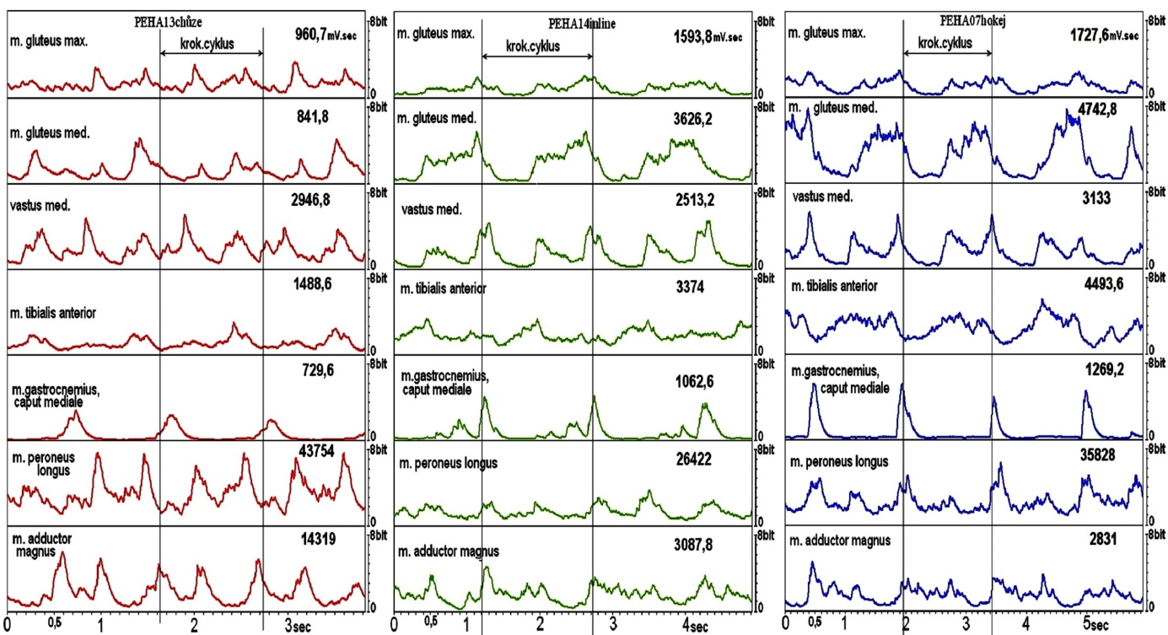
Přirozená lidská lokomoce
EMG záznam z terénního měření chůze, jízdy na inline bruslích na asfaltovém povrchu a na hokejových bruslích na ledě (Hospůdka, 2010)

Slide 19
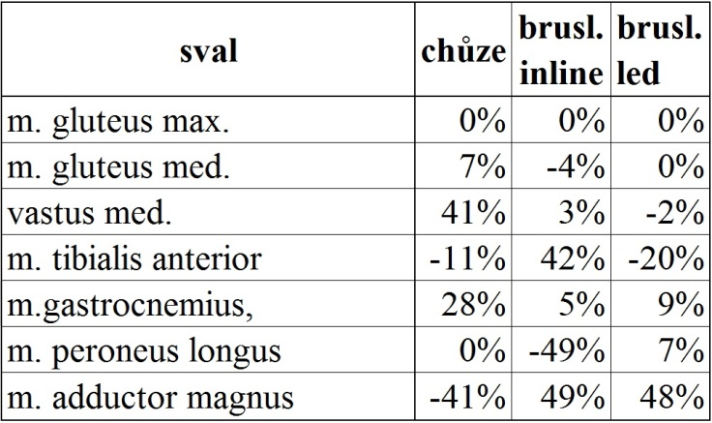
Přirozená lidská lokomoce
Sledované svaly s timingem v rámci průměrného krokového cyklu v intervalu +50% až +50% na normalizované časové ose (Hospůdka, 2010)

Slide 20
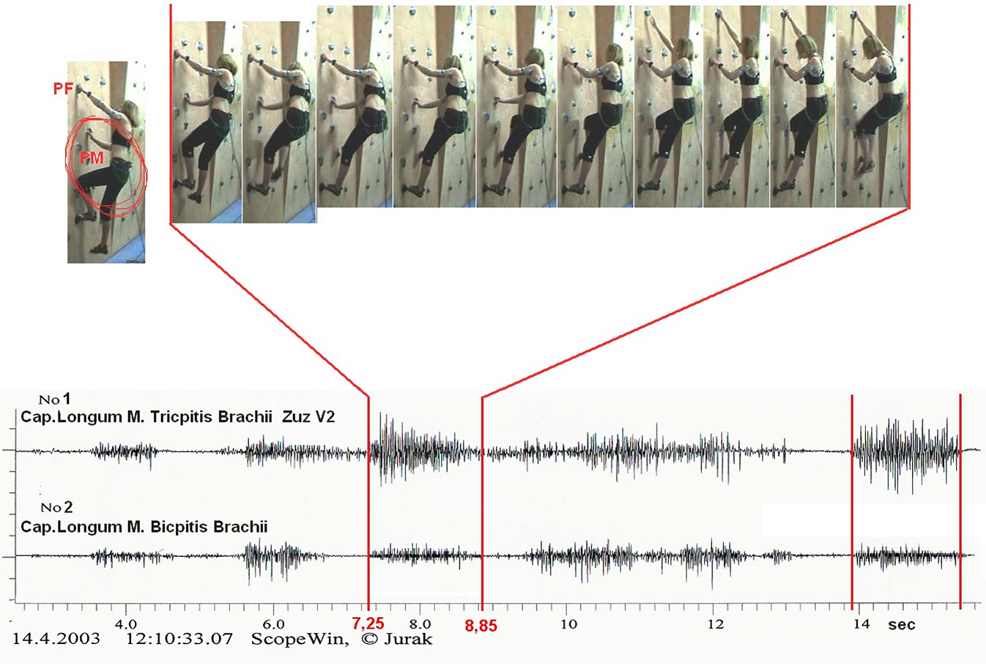
Koaktivace funkčních antagonistů

Slide 21
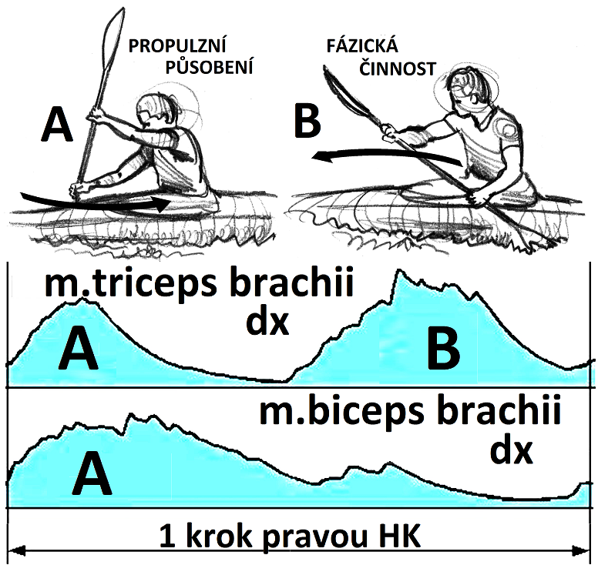
Koaktivace funkčních antagonistů

Slide 22
ANDY
PETRA

Slide 23
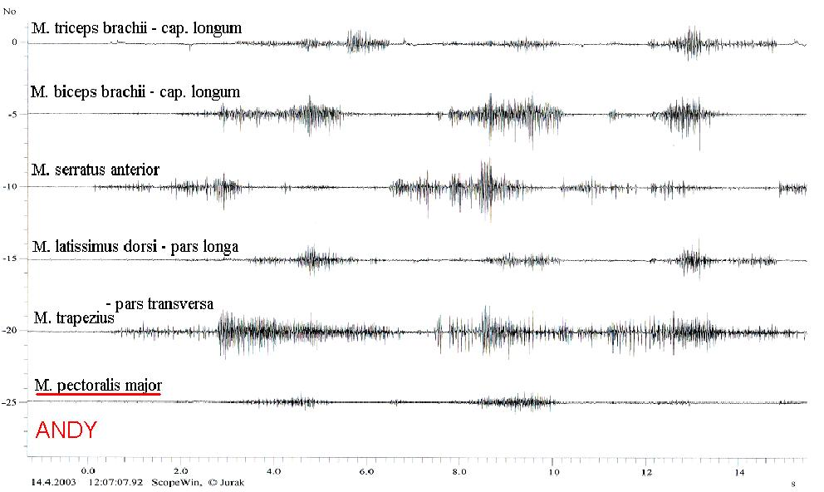
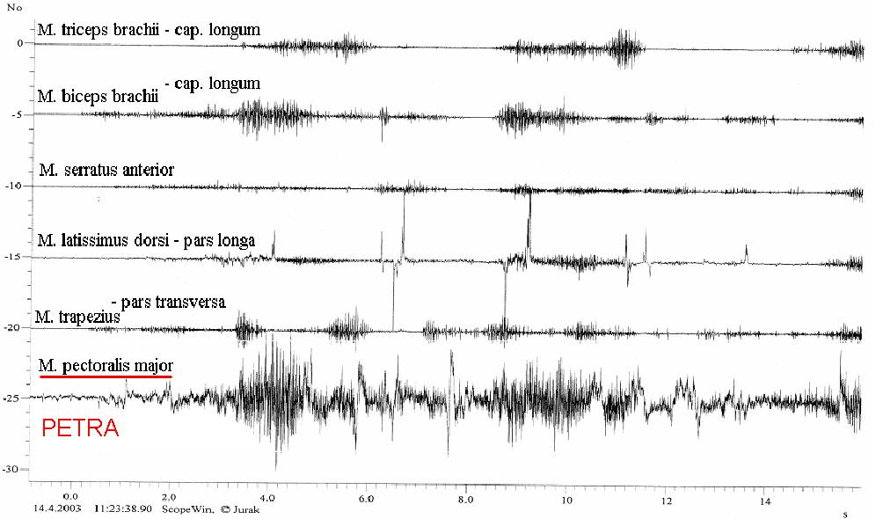
ANDY

Slide 24
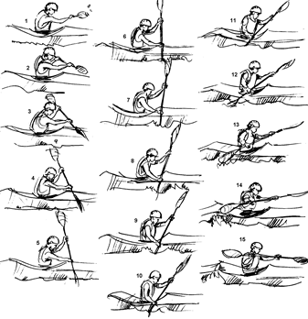
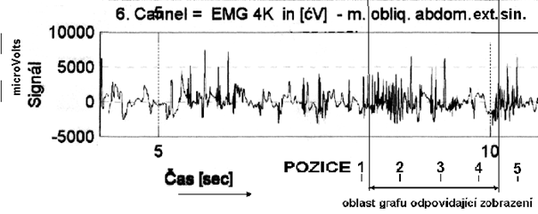
Šikmý břišní svalový řetězec
Výseku grafu odpovídají pozice 4,5,6,7

Slide 25
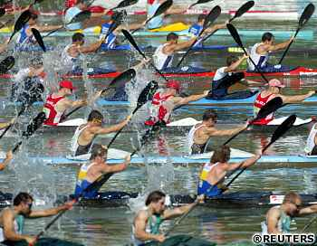
Srovnání kineziologického obsahu pohybu při záběru vpřed na rychlostním kajaku a pádlovacím trenažéru
Univerzita Karlova v Praze
Fakulta tělesné výchovy a sportu
Katedra sportů v přírodě
Vypracovala : Mgr. Alena Charvátová
Školitel: doc. PaedDr. Bronislav Kračmar, CSc.

Slide 26
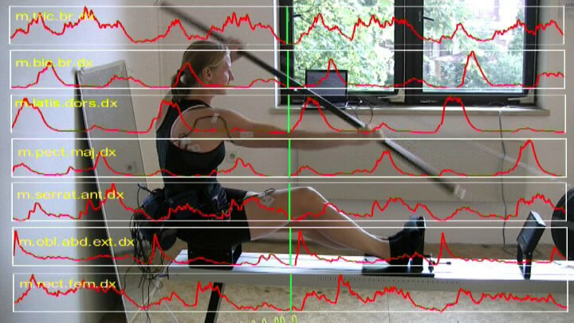
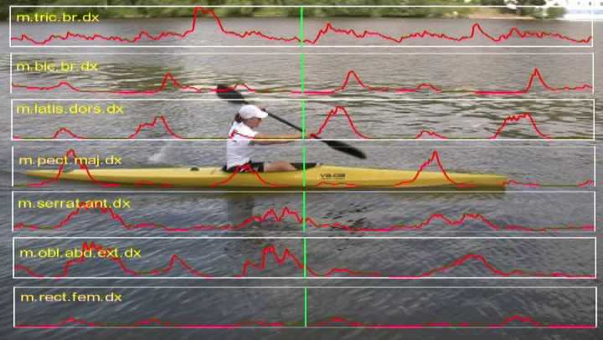
Synchronizace videozáznamu s EMG záznamem

Slide 27
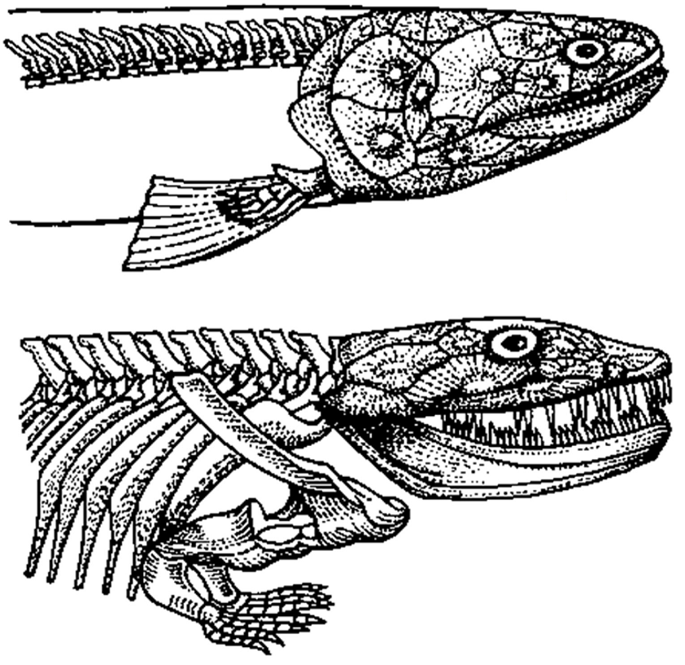
Pokračování v přednášce
Fylogeneze pletence ramenního“

